Slide 1
第 6 章 结构语句、系统任务、 函数语句和显示系统任务
概 述
在本章中将学习 Verilog 语法中两种结构语句以及如何定义和使用任务与函数,还有几个常用系统任务的用法。除了函数之外,这些语句在 C 语言中从来都没有定义过。特别需要注意的是,函数虽然在 C 语言中有过定义,但与 Verilog 的函数定义则完全不同。我们一定要注意这些语句所代表的物理意义,有意识地把结构语句、任务、函数与虚拟测试信号的生成或
硬件电路结构联系起来,只有通过物理意义的深入理解,才能在设计中准确地应用。

Slide 2
6. 1 结构说明语句
Verilog 语言中的任何过程模块都从属于以下 4 种结构的说明语句:
(1 ) initial 说明语句;
(2 ) always 说明语句;
(3 ) task 说明语句;
(4 ) function 说明语句。
一个程序模块可以有多个 initial 和 always 过程块。每个 initial 和 always 说明语句在仿真的一开始同时立即开始执行。 initial 语句只执行一次,而 always 语句则不断地重复活动着,直到仿真过程结束。但 always 语句后紧跟的过程块是否运行,则要看它的触发条件是否满足,如满足则运行过程块一次,再次满足则再运行一次,直至仿真过程结束。
在一个模块中,使用 initial 和 always 语句的次数是不受限制的,它们都是同时开始运行的。task 和 function 语句可以在程序模块中的一处或多处调用,其具体使用方法以后再详细地加以介绍。在“ Verilog 数字设计基础”部分里,只对 initial 和 always 语句深入加以介绍。

Slide 3
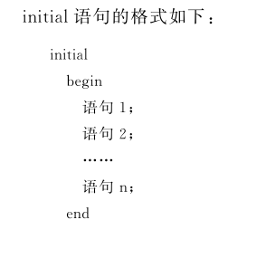
6. 1. 1 initial 语句

Slide 4
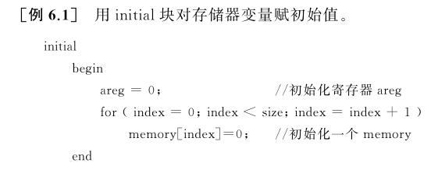
举例说明
在这个例子中用 initial 语句在仿真开始时对各变量进行初始化,这个初始化过程不需要任何仿真时间,即在 0ns 时间内,便可以完成存储器的初始化工作。

Slide 5
6. 1. 2 always 语句
always 语句在仿真过程中是不断活动着的。always 语句后跟着的过程块是否执行,则要看它的触发条件是否满足,如满足则运行过程块一次;如不断满足,则不断地循环执行。其声明格式如下:
always < 时序控制 > < 语句 >
always 语句由于其不断活动的特性,只有和一定的时序控制结合在一起才有用。如果一个 always 语句没有时序控制,则这个 always 语句将会使仿真器产生死锁,见[例 6.3 ]。

Slide 6
ways 语句没有时序控制,则这个 always 语句将会使仿真器产生死锁,见[例 6.3 ]。
[例 6.3 ] always areg= ~areg ;
这个 always 语句将会生成一个 0 延迟的无限循环跳变过程,这时会发生仿真死锁。
但如果加上时序控制,则这个 always 语句将变为一条非常有用的描述语句,见[例 6.4 ]。
[例 6.4 ] always #half _ period areg= ~areg ;
这个例子生成了一个周期为: period ( =2*half _ period )的无限延续的信号波形。常用这种方法来描述时钟信号,并作为激励信号来测试所设计的电路。

Slide 7
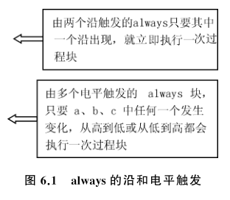
always 的时间控制可以是沿触发也可以是电平触发的,可以单个信号也可以多个信号,中间需要用关键字 or连接,如图 6.1 所示。

Slide 8
1.always 块的 OR 事件控制
有时,多个信号或者事件中任意一个发生的变化都能够触发语句或语句块的执行。在Verilog 语言中,可以使用“或”表达式来表示这种情况。由关键词“or ”连接的多个事件名或者信号名组成的列表称为敏感列表。关键词“or ”被用来表示这种关系,或者使用“,”来代替。

Slide 9

2. 电平敏感时序控制
前面所讨论的事件控制都需要等待信号值的变化或者事件的触发,使用符号 @ 和后面的敏感列表来表示。 Verilog 同时也允许使用另外一种形式表示的电平敏感时序控制(即后面的语句和语句块需要等待某个条件为真才能执行)。 Verilog 语言用关键字 wait 来表示等待电平敏感的条件为真。
在上面的例子中,仿真器连续监视 count _ enable 的值,若其值为 0 ,则不执行后面的语句,仿真会停顿下来;若其值为 1 ,则在 20 个时间单位之后执行这条语句。如果 count _ enable 始终为 1 ,那么 count 将每过 20 个时间单位加 1 。

Slide 10
6. 2 task 和 function 说明语句
task 和 function 说明语句分别用来定义任务和函数,利用任务和函数可以把一个很大的程序模块分解成许多较小的任务和函数便于理解和调试。输入、输出和总线信号的值可以传入、传出任务和函数。任务和函数往往在大的程序模块中和在不同地点多次用到的相同的程序段。学会使用 task 和 function 语句可以简化程序的结构,使程序明白易懂,是编写较大型模块的基本功。

Slide 11
6. 2. 1 task 和 function 说明语句的不同点
任务和函数是不同的,主要的不同有以下 4 点:
(1 )函数只能与主模块共用同一个仿真时间单位,而任务可以定义自己的仿真时间单位。
(2 )函数不能启动任务,而任务能启动其他任务和函数。
(3 )函数至少要有一个输入变量,而任务可以没有或有多个任何类型的变量。
(4 )函数返回一个值,而任务则不返回值。
函数的目的是通过返回一个值来响应输入信号的值。任务却能支持多种目的,能计算多个结果值,这些结果值只能通过被调用的任务的输出或总线端口送出。 VerilogHDL 模块使用函数时是把它当作表达式中的操作符,这个操作的结果值就是这个函数的返回值。

Slide 12
6. 2. 2 task 说明语句
如果传给任务的变量值和任务完成后接收结果的变量已定义,就可以用一条语句启动任务,任务完成以后控制就返回启动过程。如任务内部有定时控制,则启动的时间可以与控制返回的时间不同。任务可以启动其他的任务,其他任务又可以启动别的任务,可以启动的任务数是没有限制的。不管有多少任务启动,只有当所有的启动任务完成以后,控制才能返回。

Slide 13
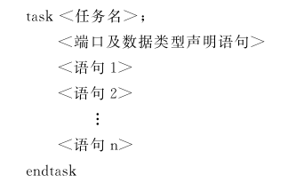
(1 )任务的定义 定义任务的语法如下:

Slide 14
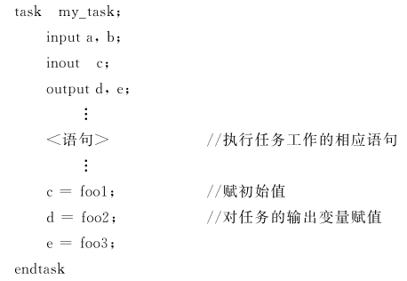
(2 )任务的调用及变量的传递 启动任务并传递输入、输出变量的声明语句的语法如下: 任务的调用:
< 任务名 > (端口 1 ,端口 2 ,…,端口 n );
下面的例子说明怎样定义任务和调用任务:
任务定义:

Slide 15
任务调用: my_ task (v , w , x , y , z );
任务调用变量(v , w , x , y , z )和任务定义的 I / O 变量( a , b , c , d , e )之间是一一对应的。当任务启动时,由 v , w 和 x 传入的变量赋给了 a , b 和 c ,而当任务完成后的输出又通过 c , d 和 e赋给了 x ,y 和 z 。下面通过一个具体的例子来说明怎样在模块的设计中使用任务,使程序容易读懂。
[例 6.9 ] 描述红绿黄交通灯行为的 Verilog 模块,其中使用了任务。

Slide 16
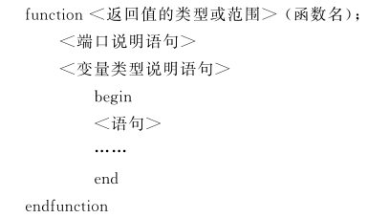
6. 2. 3 function 说明语句
(1 )定义函数的语法:

Slide 17
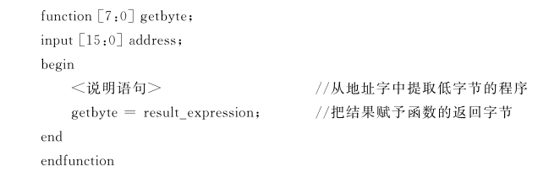
在这里, < 返回值的类型或范围 > 这一项是可选项,如默认则返回值为一位寄存器类型数据。下面用例子说明:

Slide 18
(2 )从函数返回的值:函数的定义蕴含声明了与函数同名的、函数内部的寄存器。如在函数的声明语句中 < 返回值的类型或范围 > 为默认,则这个寄存器是一位的;否则是与函数定义中 < 返回值的类型或范围 > 一致的寄存器。函数的定义把函数返回值所赋值寄存器的名称初始化为与函数同名的内部变量。下面的例子说明了这个概念:getbyte 被赋予的值就是函数的返回值。
(3 )函数的调用:函数的调用是通过将函数作为表达式中的操作数来实现的。其调用格式如下:< 函数名 > ( < 表达式 > ,… < 表达式 > )其中函数名作为确认符。下面的例子中,两次调用函数 getbyte ,把两次调用产生的值进行位拼接运算,以生成一个字。word=control ? { getbyte ( msbyte ), getbyte ( lsbyte )}: 0 ;

Slide 19
(4 )函数的使用规则:与任务相比较函数的使用有较多的约束,下面给出的是函数的使用规则:
① 函数的定义不能包含有任何的时间控制语句,即任何用 # 、 @ 或 wait 来标识的语句。
② 函数不能启动任务。
③ 定义函数时至少要有一个输入参量。
④ 在函数的定义中必须有一条赋值语句给函数中的一个内部变量赋以函数的结果值,该内部变量具有和函数名相同的名字。

Slide 20
6. 2. 4 函数的使用举例
1. 奇偶校验位的计算
这个函数的功能是计算 32 位地址值的偶校验位,并且返回校验位的值。在这个例子中假设采用了偶校验。[例 6.11 ]
2. 左/右移位寄存器
为了说明如何声明函数的输出范围可考虑一个具有移位功能的函数。该函数根据控制信号的不同将一个 32 位数每次左移或者右移一位。[例 6.13 ]

Slide 21
6. 2. 5 自动(递归)函数
Verilog 中的函数是不能够进行递归调用的。设计模块中若某函数在两个不同的地方被同时并发调用,由于这两个调用同时对同一块地址空间进行操作,那么计算结果将是不确定的。
若在函数声明时使用了关键字 automatic ,那么该函数将成为自动的或可递归的,即仿真器为每一次函数调用动态地分配新的地址空间,每一个函数调用对各自的地址空间进行操作。因此,自动函数中声明的局部变量不能通过层次名进行访问。而自动函数本身可以通过层次名进行调用。
[例 6.14 ]说明如何定义自动函数,来完成阶乘运算。

Slide 22
6. 2. 6 常量函数
常量函数实际上是一个带有某些限制的常规 Verilog 函数。这种函数能够用来引用复杂的值,因而可用来代替常量。
在[例 6.15 ]中声明了一个常量函数,它可以用来计算模块中地址总线的宽度。

Slide 23
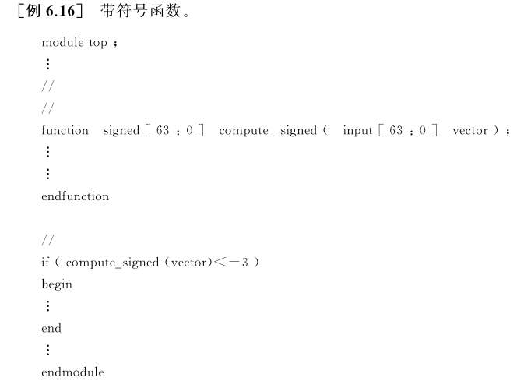
6. 2. 7 带符号函数
带符号函数的返回值可以作为带符号数进行运算,[6.16 ]给出了带符号函数的例子。

Slide 24
6. 3 关于使用任务和函数的小结
在前述中已对 Verilog 行为建模中使用的任务和函数进行了讨论,可概括为以下特点:
(1 )任务和函数都是用来对设计中多处使用的公共代码进行定义;使用任务和函数可以将模块分割成许多个可独立管理的子单元,增强了模块的可读性和可维护性;它们和 C 语言中的子程序起相同的作用。
(2 )任务可以具有任意多个输入、输入/输出( inout )和输出变量;在任务中可以使用延迟、事件和时序控制结构,在任务中可以调用其他的任务和函数。
(3 )可重入任务使用关键字 automatic 进行定义,它的每一次调用都对不同的地址空间进行操作。因此在被多次并发调用时,它仍然可以获得正确的结果。

Slide 25
(4 )函数只能有一个返回值,并且至少要有一个输入变量;在函数中不能使用延迟、事件和时序控制结构,但可以调用其他函数,不能调用任务。
(5 )当声明函数时, Verilog 仿真器都会隐含地声明一个同名的寄存器变量,函数的返回值通过这个寄存器传递回调用处。
(6 )递归函数使用关键字 automatic 进行定义,递归函数的每一次调用都拥有不同的地址空间。因此对这种函数的递归调用和并发调用可以得到正确的结果。
(7 )任务和函数都包含在设计层次之中,可以通过层次名对它们进行调用。

Slide 26

6. 4 常用的系统任务
6. 4. 1 $display 和 $write 任务
格式:
(1 )格式说明,由 "%" 和格式字符组成。它的作用是将输出的数据转换成指定的格式输出。格式说明总是由 "%" 字符开始的。对于不同类型的数据用不同的格式输出。表 6.1 中给出了常用的几种输出格式。

Slide 27
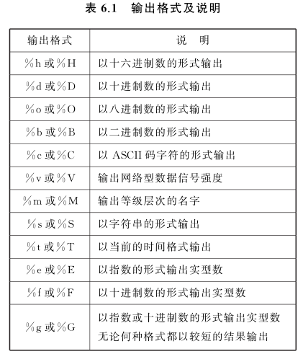

Slide 28
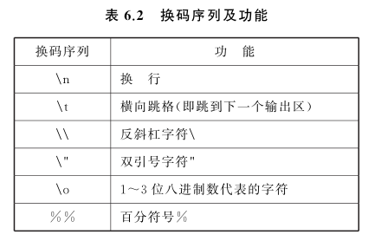
(2 )普通字符,即需要原样输出的字符。其中一些特殊的字符可以通过表 6. 2 中的转换序列来输出。表中的字符形式用于格式字符串参数中,用来显示特殊的字符。

Slide 29
在 $display 和 $write 的参数列表中,其“输出表列”是需要输出一些数据,可以是表达式。下面举几个例子说明一下。
[例 6.17 ] [例 6.18 ]

Slide 30
6. 4. 2 文件输出
Verilog 的结果通常输出到标准输出和文件verilog.log 中。可以将 Verilog 的输出重新定向到选择的文件。
1. 打开文件
文件可以用系统任务 $fopen 打开。
用法: $fopen (“ < 文件名 > ”);
用法: < 文件句柄 > = $fopen (“< 文件名 > ”);
任务 $fopen 返回一个被称为多通道描述符 ( multichanneldescriptor )的 32 位值。多通道描述符中只有一位被设置成 1 。标准输出有一个多通道描述符,其最低位(第 0 位)被设置成 1 。标准输出也称为通道 0 。标准输出一直是开放的。以后对 $fopen 的每一次调用打开一个新的通道,并且返回一个设置了第1位、第 2 位等,直到 32 位描述符的第 30 位。第 31 位是保留位。通道号与多通道描述符中被设置为 1 的位相对应。

Slide 31
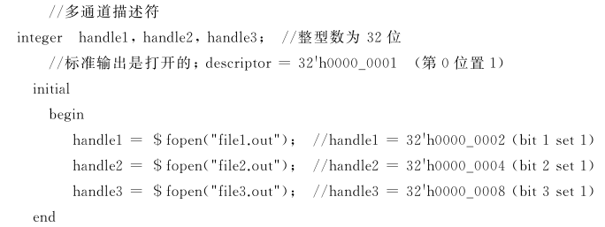
[例 6.20 ] 文件描述符。

Slide 32

2. 写文件
系统任务 $fdisplay 、 $fmonitor 、 $fwrite 和$fstrobe 都用于写文件
下面将只考虑 $fdisplay 和 $fmonitor 任务。
用法:
p1,p2,…,pn可以是变量、信号名或者带引号的字符串。文件描述符是一个多通道描述符,它可以是一个文件句柄或者多个文件句柄按位的组合。 Verilog 会把输出写到与文件描述符中值为 1 的位相关联的所有文件中。

Slide 33
3. 关闭文件
文件可以用系统任务 $fclose 来关闭。
用法: $fclose ( < 文件描述符 > );
//关闭文件
$fclose ( handle1 );
文件一旦被关闭就不能再写入。多通道描述符中的相应位被设置为 0 ,下一次 $fopen 的调用可以重用这一位。

Slide 34
6. 4. 3 显示层次
通过任何显示任务,比如 $display 、 $write 、$monitor 或者 $strobe 任务中的 %m 选项的方式可以显示任何级别的层次,这是非常有用的选项。例如,当一个模块的多个实例执行同一段 Verilog 代码时, %m 选项会区分哪个模块实例在输出。显示任务中的 %m 选项无需参数,参见[例 6.21 ]。

Slide 35
6. 4. 4 选通显示
选通显示(Strobing )由关键字为 $strobe 的系统任务完成。这个任务与 $display 任务除了一点小差异外,其他非常相似。如果许多其他语句与 $display 任务在同一个时间单位执行,那么这些语句与 $display 任务的执行顺序是不确定的。
如果使用 $strobe ,该语句总是在同时刻的其他赋值语句执行完成之后才执行。因此, $strobe 提供了一种同步机制,它可以确保所有在同一时钟沿赋值的其他语句在执行完毕之后才显示数据,参见[例 6.22 ]。

Slide 36
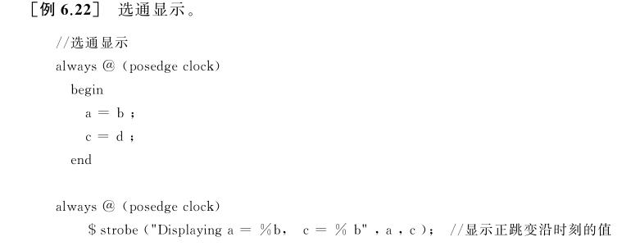

Slide 37
6. 4. 5 值变转储文件
值变转储文件 ( VCD )是一个 ASCII 文件,它包含仿真时间、范围与信号的定义以及仿真运行过程中信号值的变化等信息。设计中的所有信号或者选定的信号集合在仿真过程中都可以被写入 VCD 文件。后处理工具 可以把 VCD 文件作为输入并把层次信息、信号值和信号波形显示出来。现在有许多商业后处理工具以及集成到仿真器中的工具可供使用。对于大规模设计的仿真,设计者可以把选定的信号转储到 VCD 文件中,并使用后处理工具去调试、分析和验证仿真输出结果。在调试过程中 VCD 文件的使用流程如图 6.2 所示。

Slide 38
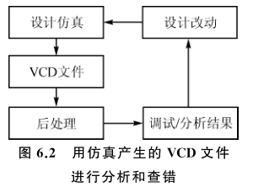

Slide 39

6. 5 其他系统函数和任务
VerilogHDL 语言中还有以下一些常用的系统函数和任务:
在 VerilogHDL 语言中每个系统函数和任务前面都用一个标识符 $ 来加以确认,这些系统函数和任务提供了非常强大的功能。有兴趣的同学可以参阅附录: Verilog 语言参考手册。

Slide 40
小 结
在本章中我们学习了 Verilog 语法中两种最重要的结构语句 initial 和 always ;还学习了如何定义和使用任务与函数,及几个常用系统任务: $display 、 $write 、 $strobe 、 $fopen 、
$fclose 、 $fdisplay 、 $fmonitor 等的用法。
需要牢记的是:
(1 )一个程序模块可以有多个 initial 和 always 过程块。
(2 )每个 initial 和 always 说明语句在仿真的一开始便同时立即开始运行。
(3 ) initial 语句在模块中只执行一次。
(4 ) always 语句则是不断地活动着,直到仿真过程结束。
(5 ) always 语句后跟着的过程块是否运行,则要看它的触发条件是否满足,如满足则运行过程块一次,再次满足则再运行一次,循环往复直至仿真过程结束。

Slide 41
(6 ) always 的时间控制可以是沿触发也可以是电平触发的,可以单个信号也可以多个信号,中间需要用关键字 or 连接。
(7 )沿触发的 always 块常常描述时序行为,如有限状态机。
(8 )而电平触发的 always 块常常用来描述组合逻辑的行为。
(9 ) $display 和 $write 与 C 语言的对应语句的格式控制很类似;但有些不同需要注意,$strobe 显示变量的时刻比 $display 确定。
(10 )任务和函数在以后还要详细讲解,目前不必花费太多的时间。
(11 )文件的读写与 C 语言很类似,可以参考本章的例子学习使用。编写复杂系统的测试模块,掌握文件的读写是非常有必要的。

